Slide 1


INTRODUÇÃO A ORDEM UNIDA (3) CFS/CEFS 2022 COMANDOS E MEIOS DE COMANDO
POLÍCIA MILITAR DO ESTADO DO AMAPÁ
CENTRO DE FORMAÇÃO E APERFEIÇOAMENTO
1º SGT DJANGO

Slide 2
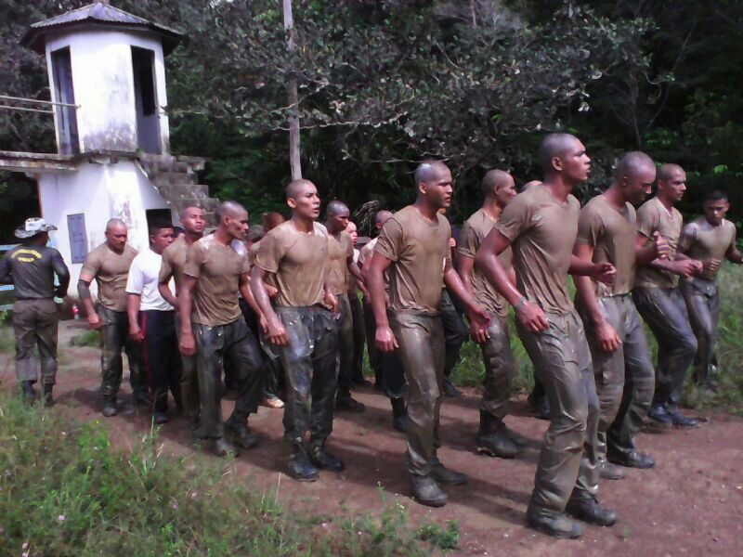
SGT PM DJANGO
COMANDOS E MEIOS DE COMANDO

Slide 3
COMANDOS E MEIOS DE COMANDO
Na Ordem Unida, para transmitir sua vontade à tropa, o comandante poderá empregar a voz, o gesto, a corneta (clarim) e/ou apito.
SGT PM DJANGO
Vozes de comando
São formas padronizadas, pelas quais o comandante de uma fração exprime verbalmente a sua vontade.
A voz constitui o meio de comando mais empregado na Ordem Unida.
Deverá ser usada, sempre que possível, pois permite execução simultânea e imediata.

Slide 4
COMANDOS E MEIOS DE COMANDO
As vozes de comando constam geralmente de:
Voz de advertência - é um alerta que se dá à tropa, prevenindo-a para o comando que será enunciado. Exemplos: “PRIMEIRO PELOTÃO!” ou “ESCOLA!” ou “ESQUADRÃO!”.
SGT PM DJANGO
A voz de advertência pode ser omitida, quando se enuncia uma sequência de comandos. Exemplo: “PRIMEIRA COMPANHIA! - SENTIDO! OMBRO-ARMA! - APRESENTAR-ARMA! - OLHAR A DIREITA! – OLHAR FRENTE!”.
Não há, portanto, necessidade de repetir a voz de advertência
antes de cada comando.

Slide 5
COMANDOS E MEIOS DE COMANDO
As vozes de comando constam geralmente de:
SGT PM DJANGO
Comando propriamente dito - tem por finalidade indicar o movimento a ser realizado pelos executantes. Exemplos: “DIREITA!”, “ORDINÁRIO!”, ”PELA ESQUERDA!”, “ACELERADO!”, “CINCO PASSOS EM FRENTE!”.
Às vezes, o comando propriamente dito, impõe a realização de certos movimentos, que devem ser executados pelos homens antes da voz de execução. Exemplo: (tropa na posição de “Descansar”) “ESCOLA! DIREITA (os homens terão de fazer o movimento de “Sentido” primeiramente), VOLVER!”.

Slide 6
COMANDOS E MEIOS DE COMANDO
As vozes de comando constam geralmente de:
SGT PM DJANGO
A palavra “DIREITA” é um comando propriamente dito e comporta-se, neste caso, como uma voz de execução, para o movimento de “Sentido”.
Torna-se, então, necessário que o comandante enuncie estes comandos de maneira enérgica, definindo com exatidão o momento do movimento preparatório e dando aos homens o tempo suficiente para realizarem este movimento, ficando em condições de receberem a voz de execução.

Slide 7
COMANDOS E MEIOS DE COMANDO
As vozes de comando constam geralmente de:
SGT PM DJANGO
É igualmente necessário que haja um intervalo entre o comando propriamente dito e a voz de execução, quando os comandantes subordinados tiverem que emitir vozes complementares.
O comando propriamente dito, em princípio, deve ser longo. O Comandante deve esforçar-se para pronunciar correta e integralmente todas as palavras que compõem o comando.
Este cuidado é particularmente importante em comandos propriamente ditos que correspondem à execução de movimentos preparatórios, como foi mostrado acima.

Slide 8
COMANDOS E MEIOS DE COMANDO
As vozes de comando constam geralmente de:
SGT PM DJANGO
Voz de execução - tem por finalidade determinar o exato momento em que o movimento deve começar ou cessar.
A voz de execução deve ser curta, viva, enérgica e segura.
Tem que ser mais breve que o comando propriamente dito e mais incisiva.

Slide 9
COMANDOS E MEIOS DE COMANDO
As vozes de comando constam geralmente de:
SGT PM DJANGO
Quando a voz de execução for constituída por uma palavra oxítona (que tem a tônica na última sílaba), é aconselhável um certo alongamento na enunciação da(s) sílaba(s) inicial(ais), seguido de uma enérgica emissão da sílaba final. Exemplos: “PER-FI-LAR!” - “CO-BRIR!” - “VOL-VER!” “DESCAN- SAR!”.
Quando, porém, a tônica da voz de execução cair na penúltima sílaba, é imprescindível destacar esta tonicidade com precisão. Nestes casos, a(s) sílaba(s) final(ais) praticamente não se pronuncia(m). Exemplos: “MAR-CHE!”, “AL-TO!”, “EM FREN-TE!”, “OR-DI-NÁ-RIO”, “AR-MA!”, “PAS-SO!”.

Slide 10
COMANDOS E MEIOS DE COMANDO
As vozes de comando devem ser claras, enérgicas e de intensidade proporcional ao efetivo dos executantes. Uma voz de comando emitida com indiferença só poderá ter como resultado uma execução displicente.
SGT PM DJANGO
O comandante deverá emitir as vozes de comando na posição de “Sentido”, com a frente voltada para a tropa, de um local em que possa ser ouvido e visto por todos os homens.
Nos desfiles, o comandante dará as vozes de comando com a face voltada para o lado oposto àquele em que estiver a autoridade (ou o símbolo) a quem será prestada a continência.

